Slide 1
এই স্লাইডটি সন্মানিত শিক্ষকবৃন্দের জন্য
স্লাইডটি হাইড করে রাখা হয়েছে। F-5 চেপে শুরু করলে
হাইড স্লাইডগুলো দেখা যাবে না। এই পাঠটি শ্রেনিকক্ষে উপস্থাপনের সময় প্রয়োজনীয় পরামর্শ প্রতিটি স্লাইডের নীচে নোট আকারে সংযোজন করা হয়েছে। শ্রেণিতে কনটেন্টটি দ্বারা পাঠ উপস্থাপনের পূর্বে পাঠ্য বইয়ের নির্ধারিত পাঠের সাথে মিলিয়ে নিতে এবং কাজের/সমস্যার সমাধান শ্রেণিতে উপস্থাপনের আগে তৈরি করে নিতে সবিনয় অনুরোধ করা হল।

Slide 2

স্বাগতম

Slide 3


পাঠ পরিচিতি
শিক্ষক পরিচিতি
মোঃ সাইফুল ইসলাম সাইফ
সহকারি শিক্ষক (গণিত)
সারমারা নাছির উদ্দিন উচ্চ বিদ্দ্যালয়
বকশীগঞ্জ, জামালপুর
মোবাইলঃ ০১৭২২-৭০৩৭২৭
ইমেইলঃ saifulislambtt16@gmail.com
পাঠ পরিচিতি
শ্রেণিঃ সপ্তম
বিষয়ঃ গণিত
অধ্যায়ঃ তৃতীয়
নামঃ পরিমাপ
বিষয়বস্তুঃ দৈর্ঘ্য পরিমাপ
সময়ঃ ৪৫ মিনিট
তারিখঃ 12/10/২০১৯ ইং

Slide 4
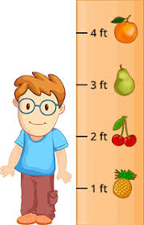
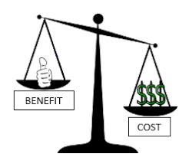
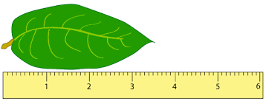
ওজন পরিমাপ করতে কিসের প্রয়োজন হয় ?
উচ্চতা পরিমাপ কিসের প্রয়োজন হয় ?
দৈর্ঘ্য পরিমাপ করতে কিসের প্রয়োজন হয় হয়?

Slide 5
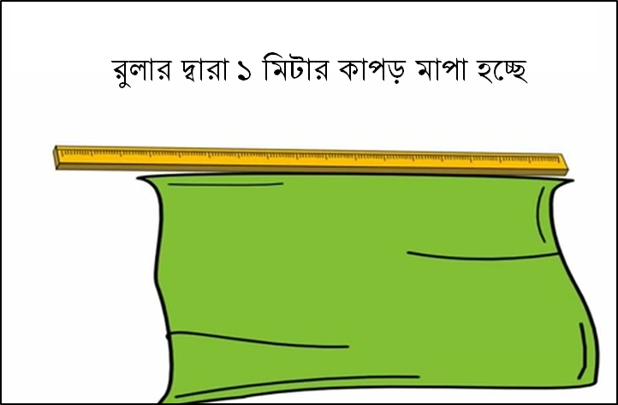
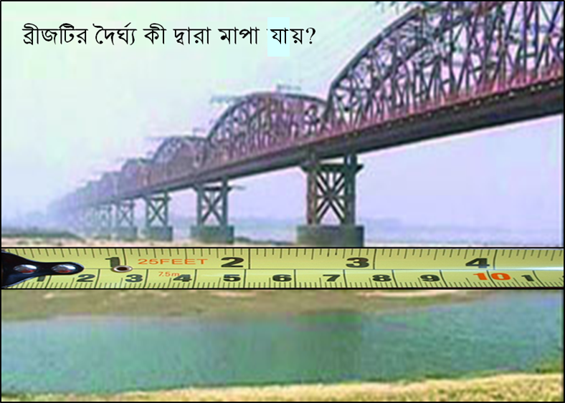
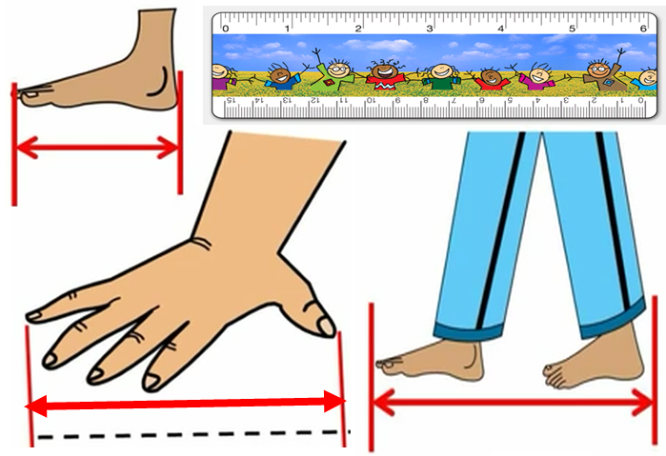
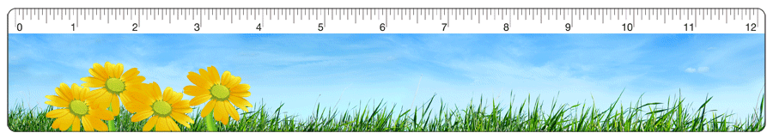
উচ্চতা জানতে কী পরিমাপ করতে হয়?

Slide 6
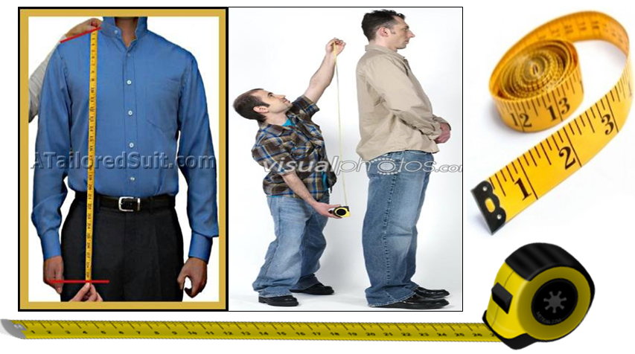
দৈর্ঘ্য পরিমাপ
পোশাক তৈরির জন্য মাপা হচ্ছে

Slide 7
শিখনফল
এই পাঠ শেষে শিক্ষার্থীরা-------
১। দৈর্ঘ্য পরিমাপের একক বলতে পারবে।
২। দৈর্ঘ্য পরিমাপের বিভিন্ন পদ্ধতি ব্যাখ্যা করতে পারবে।
৩। দৈর্ঘ্য পরিমাপের আন্তঃসম্পর্ক বর্ণনা করতে পারবে।
৪। দৈর্ঘ্য সংক্রান্ত সমস্যার সমাধান করতে পারবে।

Slide 8
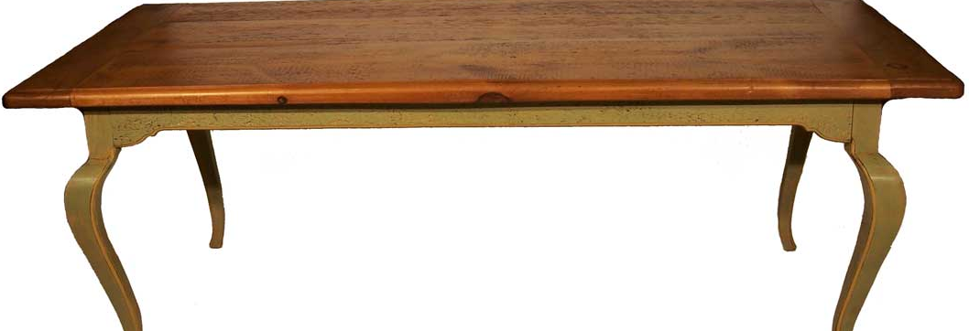
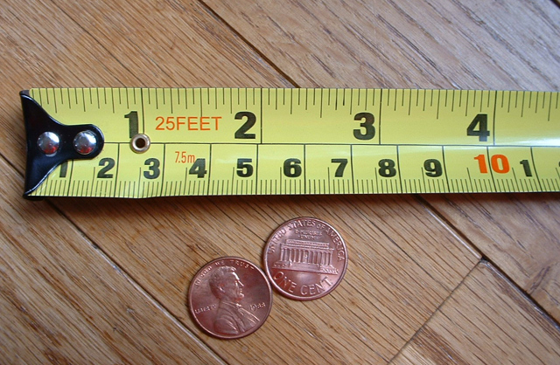
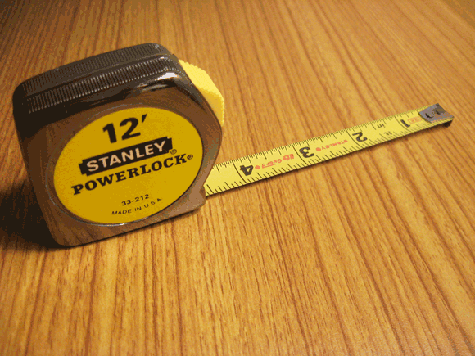
দৈর্ঘ্যের জিনিষ ফিতা বা টেপ দ্বারা মাপা হয়
টেবিল ফিতা বা টেপ দ্বারা মাপা হচ্ছে

Slide 9

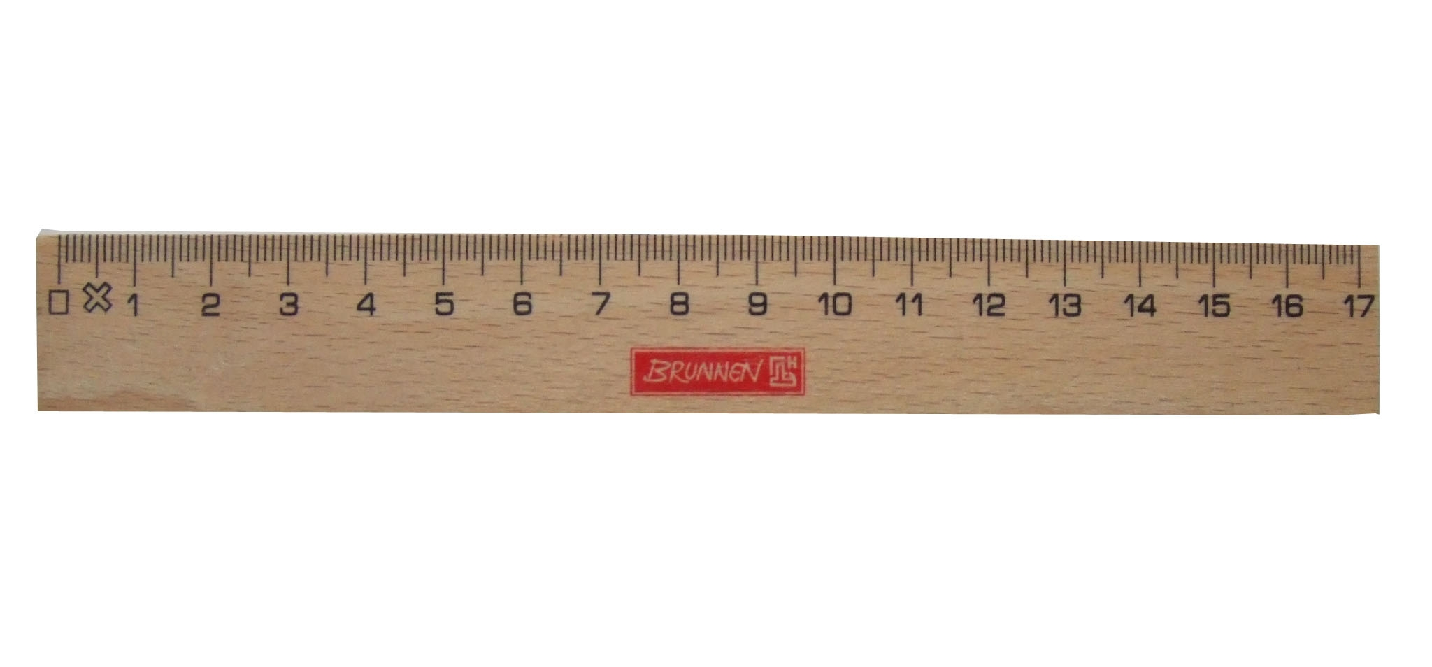
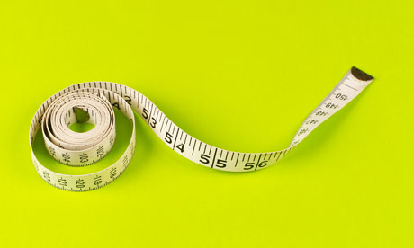
উত্তর মেরু
বিষুব রেখা
◊ মেট্রিক পদ্ধতিতে দৈর্ঘ্য পরিমাপের একক হল মিটার
◊ ১ মিটার = উত্তর মেরু থেকে বিষুবরেখা পর্যন্ত মোট
দূরত্বের ১ কোটি ভাগের এক ভাগ।
◊ ব্রিটিশ পদ্ধতিতে দৈর্ঘ্য পরিমাপের একক হল গজ।

Slide 10
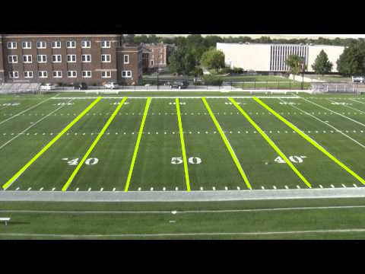
একক কাজ
১। ১০ মিলিমিটার = কত সেন্টিমিটার?
২। দৈর্ঘ্য পরিমাপের জন্য কী কী পদ্ধতি ব্যবহার করা হয়?
৩। বইয়ের দৈর্ঘ্য মাপতে কী ব্যবহার করা হয়?
৪। খেলার মাঠের দৈর্ঘ্য মাপতে কী ব্যবহার করা হয়?

Slide 11
দৈর্ঘ্য পরিমাপের এককসমূহ
মেট্রিক পদ্ধতি
১০ মিলিমিটার = ১ সেন্টিমিটার
১০ সেন্টিমিটার = ১ ডেসিমিটার
১০ ডেসিমিটার = ১ মিটার
১০ মিটার = ১ ডেকা মিটার
১০ ডেকামিটার = ১ হেক্টোমিটার
১০ হেক্টোমিটার = ১ কিলোমিটার
ব্রিটিশ পদ্ধতি
১২ ইঞ্চি = ১ ফুট
৩ ফুট = ১ গজ
১৭৬০ গজ = ১ মাইল
মেট্রিক ও ব্রিটিশ পরিমাপের সম্পর্ক
১ ইঞ্চি = ২. ৫৪ সেন্টিমিটার ( প্রায় )
১ মাইল = ১.৬১ কিলোমিটার ( প্রায় )
১ মিটার = ৯.৩৭ ইঞ্চি ( প্রায় )
১ কিঃমিঃ = ০,৬২ মাইল ( প্রায় )

Slide 12

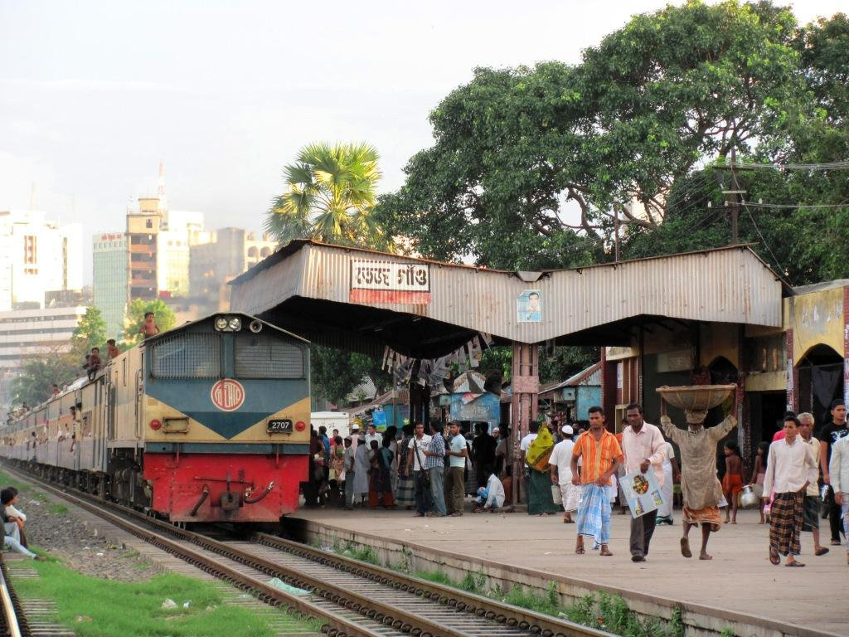

৩ কিলোমিটার
৩৫০০মিটার২৫সেঃমিঃ
২ কিলোমিটার
বাড়ি
১। ২কিলোমিটারকে মিটারে প্রকাশ কর।
২। বাড়ি থেকে বিদ্যালয়ের দূরত্বকে
কিলোমিটারে প্রকাশ কর।

Slide 13
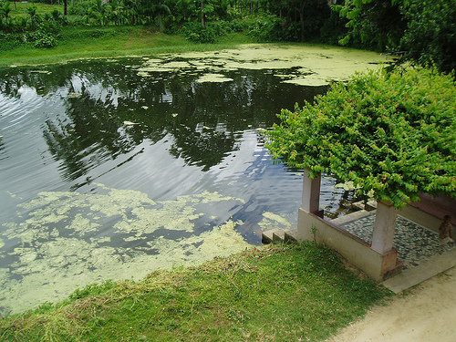
জোড়ায় কাজ
পুকুরটির দৈর্ঘ্য প্রস্থের ৩গুন।
এর চারদিকে একবার প্রদক্ষিণ
করলে ১ কিলোমিটার হাঁটা হয়।
এর চারদিকে বেড়া দিতে প্রতি
মিটারে ১২ টাকা খরচ হয়।
ক. ১ কিলোমিটারকে সেন্টিমিটারে প্রকাশ কর।
খ. পুকুরের দৈর্ঘ্য ও প্রস্থ নির্ণয় কর।
গ. পুকুরের চারদিকে বেড়া দিতে কত খরচ হবে?

Slide 14
মূল্যায়ন
১। ১ কিলোমিটারে কত মিটার?
২। ১ মিটারে কত ইঞ্চি?
৩। কত গজে এক মেইল?
৪। এক কিলোমিটার কত মাইলের সমান?
৫। এক মাইল কত কিলোমিটারের সমান?
৬। মেট্রিক পদ্ধতিতে দৈর্ঘ্যের একক কী?
১। ১০০০ মিটার.
২। ৩৯.৩৭ ইঞ্চি (প্রায়)
৩। ১৭৬০ গজ
৪। ০.৬২ মাইল(প্রায়)
৫। ১.৬১ কিঃমিঃ(প্রায়)
৬। মিটার।

Slide 15
বাড়ির কাজ
১। একটি সিড়িতে 30টি ধাপ আছে। প্রতিটি ধাপের উচ্চতা১2সেঃমিঃএবংদৈর্ঘ্য 25 সেঃমিঃ। প্রতিটি ধাপের জন্য খরচ 21০ টাকা।
ক. সিঁড়িটির মোট উচ্চতা কত ?
খ. ধাপগুলোর মোট দৈর্ঘ্য কত?
গ.সিড়িটি তৈরি করতে মোট কত টাকা খরচ হবে?

Slide 16

ধন্যবাদ

Slide 17
কৃতজ্ঞতা স্বীকার
শিক্ষা মন্ত্রণালয়, মাউশি, এনসিটিবি ও এটুআই-এর সংশ্লিষ্ট কর্মকর্তাবৃন্দ
এবং কন্টেন্ট সম্পাদক হিসেবে যাঁদের নির্দেশনা, পরামর্শ
ও তত্ত্বাবধানে এই মডেল কন্টেন্ট সমৃদ্ধ হয়েছে তারা হলেন-

